Slide 1
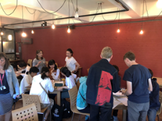
地方公務員海外派遣プログラム（海外武者修行プログラム）
○ 各地方公共団体が、総務省や(一財)自治体国際化協会(以下「CLAIR」)の支援を受け、地域の国際的な人材を育成することを目的として実施。海外研修の
具体的な内容は、各地方公共団体が創意工夫しながら決定。
○ 派遣期間は、約３か月
○ CLAIRの支援は、米国、英国に加え、令和５年度から仏国、韓国、豪州も対象としている。（派遣対象国に制限はない。）
○ 派遣対象職員は、一定の英語力（TOIEC600点程度以上）を有する者
役割分担
（参考）派遣実施（令和６年度）
○地方公共団体は、プログラムの実施主体
○総務省：全体総括(派遣職員の募集・決定、国内研修）
○CLAIR：海外におけるサポートとして、海外派遣期間中の各種活動支援など
①武者修行先：米国
・大分県：米国における救急車の運用やメディカル
コントロール体制の調査
②武者修行先：英国
・東京都：東京都における持続可能な都市づくりの実現に
向けた英国の環境政策に関する事例調査
・伊丹市（兵庫県）：インクルーシブ保育の制度設計及び
実践に関する調査研究
・広島市：欧州の「水の都」における観光政策の取り組み
等についての調査研究
③武者修行先：ニュージーランド
・栗原市（宮城県）：外国人労働者とその家族に対する
生活や教育的な支援についての調査
令和8年度の実施に当たってのスケジュール（予定）
実施の前年度
令和７年 ５月 募集開始
11月末 応募締切
12月頃 派遣職員決定
２月頃 事前研修（総務省）
以降、各自で実施計画を作成
実施年度
令和８年
6月～8月 海外派遣（CLAIRによるサポート）
9月 研修後の意見交換（総務省）
・自主テーマに基づく研究
・サマースクール（専門分野又は語学）
・関係機関・企業団体訪問・ネットワーキング
・海外自治体等での訪問研修
・国際交流・実務の実践 等
【過去の派遣実績人数】（R2年度～R5年度は実施していない）
H25年度８名、H26年度８名、Ｈ27年度10名、Ｈ28年度8名、H29年度5名、H30年度8名、R元年度5名、R6年度5名、R7年度3名予定

Slide 2
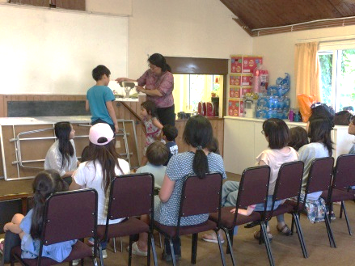
地方公務員海外派遣プログラム（海外武者修行プログラム）実施概要
山梨県
兵庫県伊丹市
＜派遣国・派遣時期＞
・イギリス
・2018年6～8月
＜派遣先・派遣概要＞
・コミュニティセンターや小学校など
・地域とともにある学校づくりと社会教育
関係施設における学びの地域還元の仕組
みについての調査
＜現在での勤務への反映状況＞
・現場（地域）に出て、人々の意見を聞き、
役割を果たしたいという意識を持てた
＜検討している団体へのコメント＞
・他国の施策の内容のみならず人々の思い
や背景も含めた経験になる
・地域住民の生活や意識を肌感覚で身に付
けられたことは大きな財産になる
＜派遣国・派遣時期＞
・イギリス
・2018年6～8月
＜派遣先・派遣概要＞
・コミュニティセンターや小学校など
・地域とともにある学校づくりと社会教育
関係施設における学びの地域還元の仕組
みについての調査
＜現在での勤務への反映状況＞
・現場（地域）に出て、人々の意見を聞き、
役割を果たしたいという意識を持てた
＜検討している団体へのコメント＞
・他国の施策の内容のみならず人々の思い
や背景も含めた経験になる
・地域住民の生活や意識を肌感覚で身に付
けられたことは大きな財産になる
訪問先企業での
ブリーフィングの様子
現地の小学校視察の様子
【過去の派遣実績人数】
H25年度8名(静岡県、兵庫県、札幌市、浜松市、豊田市、近江八幡市、伊丹市、広島市)、H26年度8名(静岡県、兵庫県、札幌市、高崎市、豊田市、近江八幡市、伊丹市、広島市)、H27年度10名(静岡県、兵庫県、高崎市、飛騨市、豊田市、近江八幡市、大阪市、芦屋市、伊丹市、広島市)、H28年度8名(大分県、沖縄県、札幌市、高崎市、豊田市、近江八幡市、伊丹市、広島市)、H29年度5名(大分県、高崎市、伊丹市、広島市、境町)、H30年度8名(山梨県、大分県、田村市、高崎市、一宮市、池田市、伊丹市、広島市)、R元年度5名(千葉市、山梨県、池田市、伊丹市、広島市)

